Slide 1

TOI推廣計畫
解題-黃金比例
Icon made by [https://www.flaticon.com/authors/freepik]from www.flaticon.com

Slide 2
題
目
美術老師在課堂上講述到藝術作品的黃金比例的時候，介紹到了神奇的黃金比例螺線，聽說好好掌握這個知識並應用在作品就能成為厲害的創作者！想要成為家喻戶曉設計師的年年不放過這個機會，開始研究黃金比例螺線，發現其中的奧妙之處：若將費氏數列的小方塊逆時針向外繞圈，其長方形長寬比會接近黃金比例，並且可以畫出黃金比例螺線。
想要更明白費氏數列是什麼，年年上網查了資料發現了一連串數字：0, 1, 1, 2, 3, 5, 8, 13, 21, 34, 55, 89……，查詢到了費氏數列的公式，請根據下列式子求出年年下個設計作品的黃金比例。

Slide 3

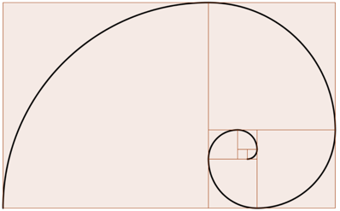
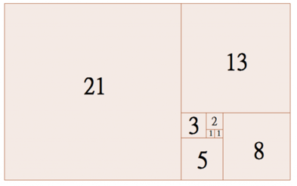
輸入格式
第一行有一個正整數n (0 ≤ n ≤ 50)，代表所求第幾項的費氏數列。
輸入範例 6 | 輸出範例 8

Slide 4

解題重點:
迴圈應用
計算費氏數列項數值
Icon made by [https://www.flaticon.com/authors/smashicons] from www.flaticon.com

Slide 5

迴圈應用
計算費氏數列項數值
Icon made by [https://www.flaticon.com/authors/monkik] from www.flaticon.com

Slide 6

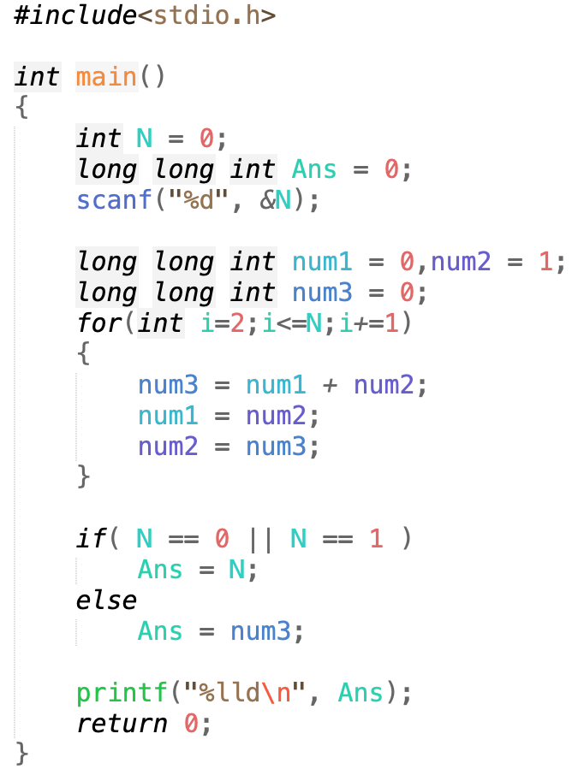
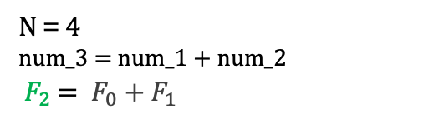
迴圈應用

Slide 7
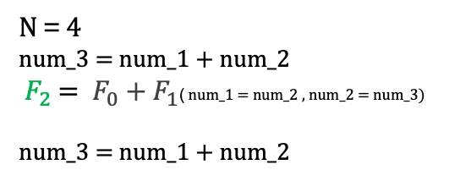
迴圈應用

Slide 8
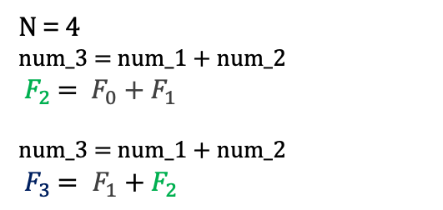
迴圈應用

Slide 9
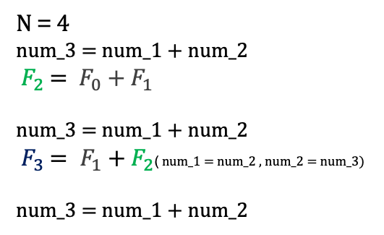
迴圈應用

Slide 10
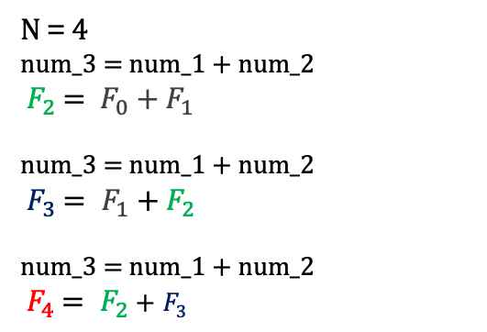
迴圈應用

Slide 11
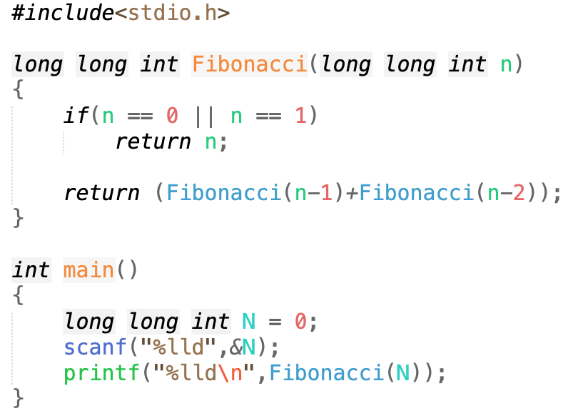
範例程式
迴圈
遞迴

